Slide 1
Enzimi
Cicolo-ossigenasi
HMG-CoA reduttasi
INIBITORI
Aspirina
Simvastatina

Slide 2
Enzimi
Falsi substrati

Slide 3
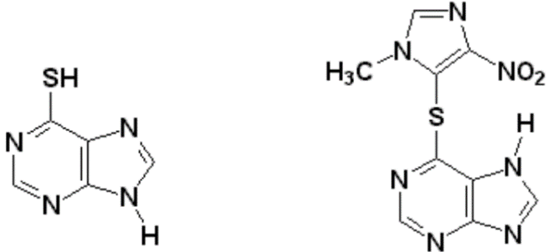
Antimetaboliti tiopurinici
6-mercaptopurina ed il suo profarmaco azatioprina sono farmaci analoghi delle purine, utilizzati entrambi come antiblastici e immunosoppressori
la 6-mercaptopurina trova impiego nella terapia di mantenimento della remissione della leucemia linfoblastica acuta e nel trattamento di diverse malattie autoimmuni

Slide 4
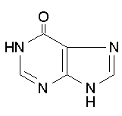
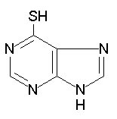
Dal punto di vista strutturale, la 6-mercaptopurina è l'analogo tiolico dell'ipoxantina

Slide 5
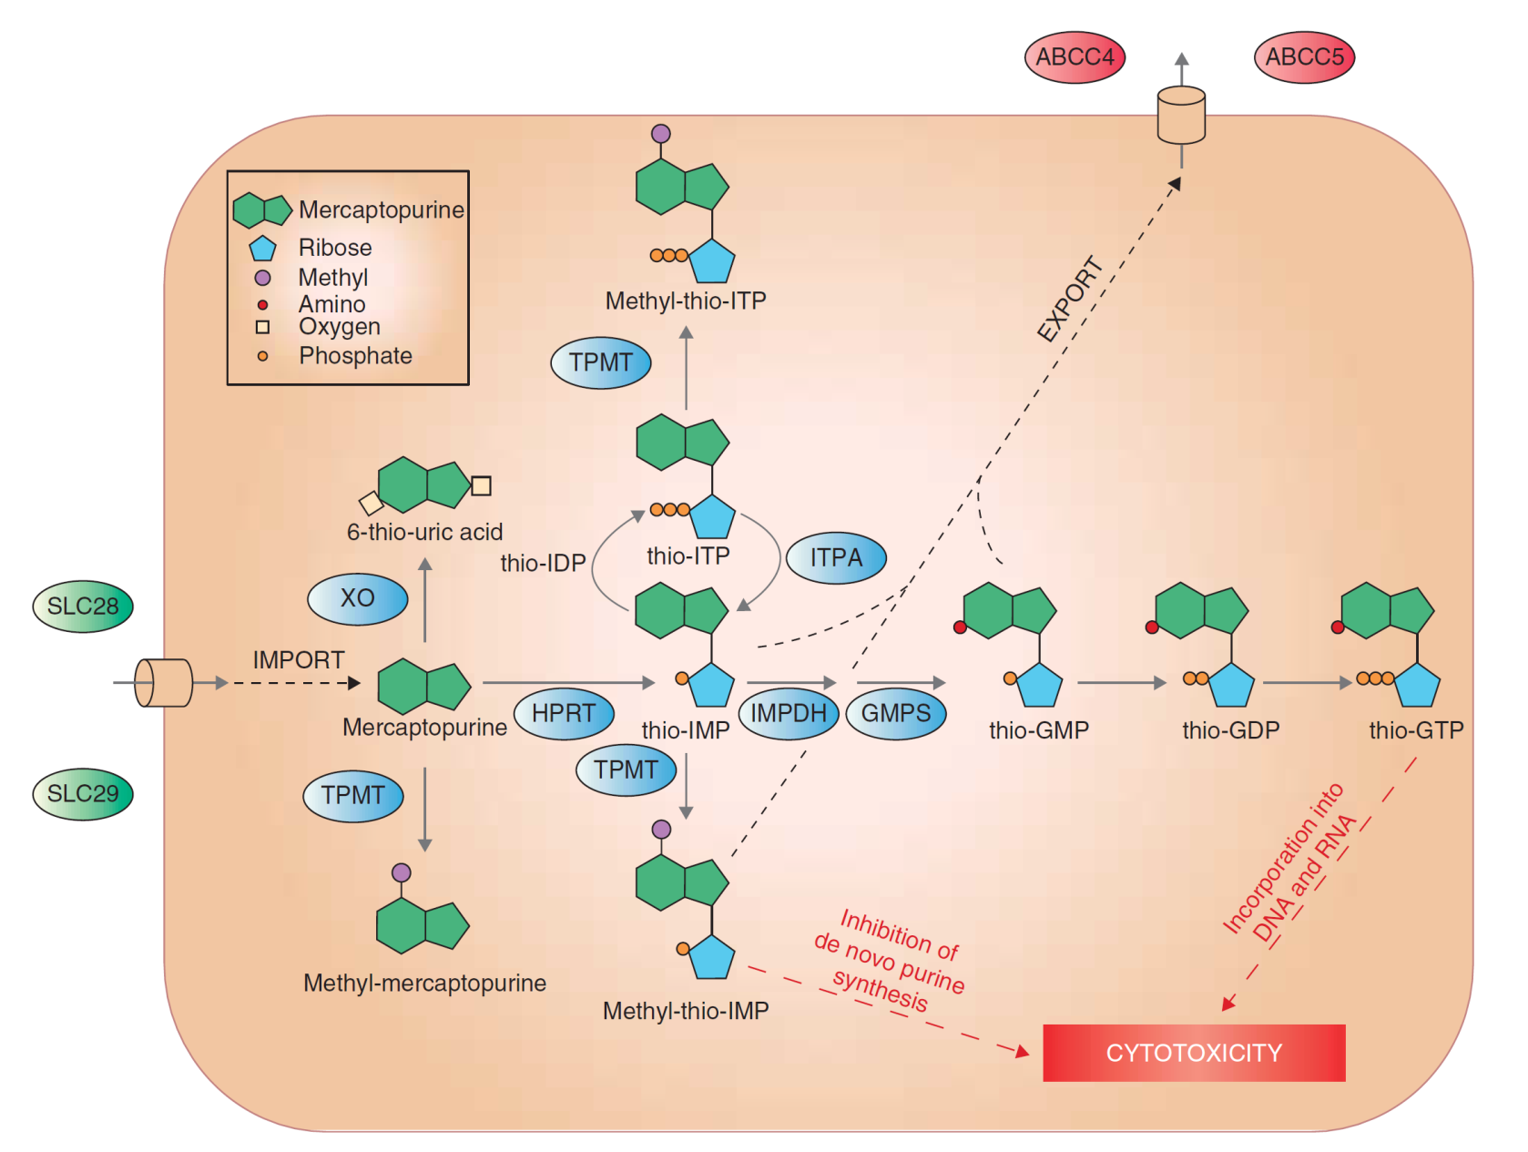
Metabolismo 6-mercaptopurina
Stocco et al., Expert Opin Drug Saf 2010

Slide 6
Metabolismo azatioprina e 6-mercaptopurina
(6MMP)
-SH
GST
Attività
azathioprine

Slide 7
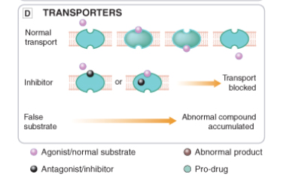
Trasportatori

Slide 8
Trasportari
Pompa protonica gastrica
Inibitori del re-uptake della serotinina
INIBITORI
Omeprazolo
Fluoxetina

Slide 9
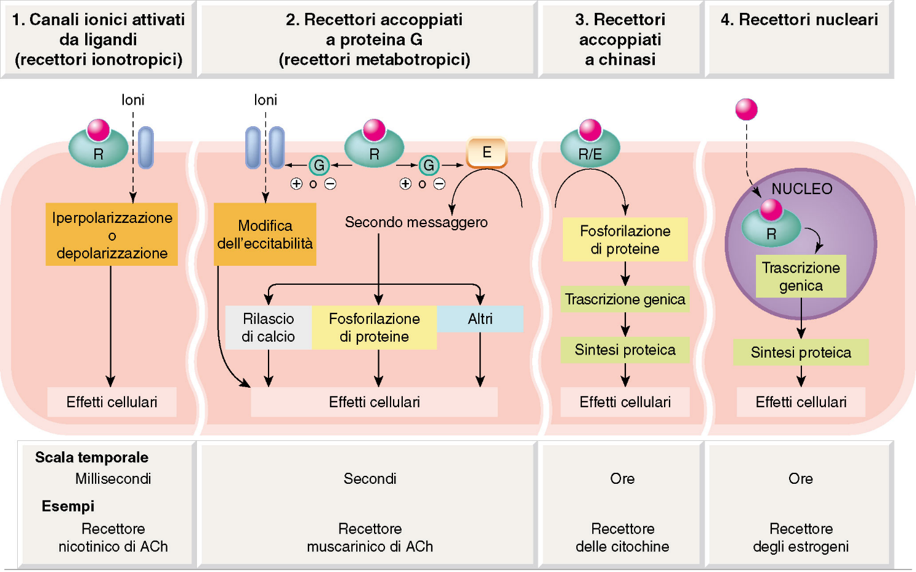
Diversi tipi di recettore - effettore

Slide 10
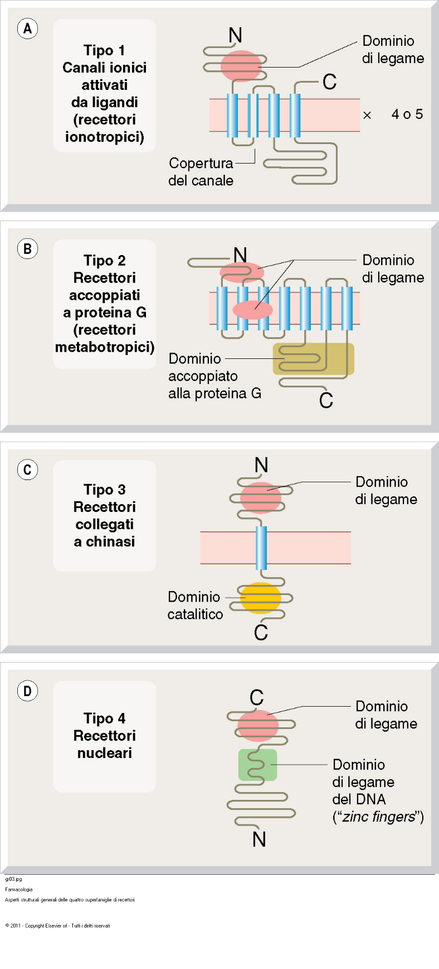
Aspetti strutturali generali delle quattro superfamiglie di recettori

Slide 11
Goodman & Gilman 2011

Slide 12
I quattro tipi principali di recettori

Slide 13
http://www.nobelprize.org/nobel_prizes/chemistry/laureates/2012/lefkowitz-lecture_slides.pdf

Slide 14
http://www.nobelprize.org/nobel_prizes/chemistry/laureates/2012/lefkowitz-lecture_slides.pdf

Slide 15

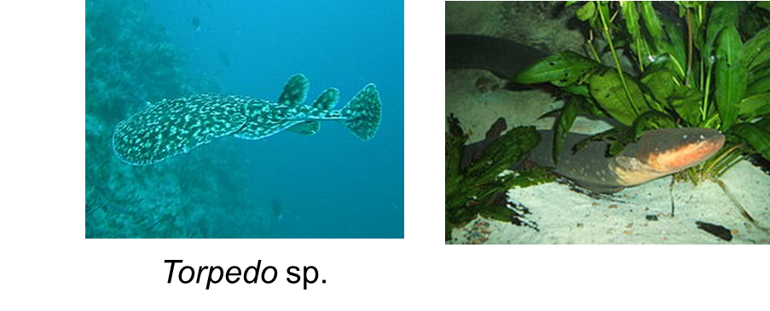
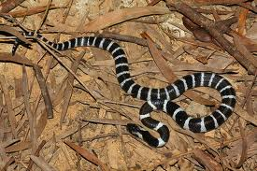
Isolamento e clonaggio dei recettori
Approccio utilizzato per la prima volta con successo per il recettore dell’acetilcolina.
Organi elettrici particolarmente ricchi di recettori per l’acetilcolina.
Electrophorus sp.
Scoperta ligandi con alta specificità per il recettore in questione = α-tossine
(α-bungarotossine) = hanno reso possibile la purificazione (cromatografia di affinità)
Bungarus multicintus

Slide 16
Isolamento e clonaggio dei recettori
Approccio utilizzato per la prima volta con successo per il recettore dell’acetilcolina.
Organi elettrici particolarmente ricchi di recettori per l’acetilcolina.
Electrophorus sp.
Scoperta ligandi con alta specificità per il recettore in questione = α-tossine
(α-bungarotossine) = hanno reso possibile la purificazione (cromatografia di affinità)
Bungarus multicintus

Slide 17
http://www.nobelprize.org/nobel_prizes/chemistry/laureates/2012/lefkowitz-lecture_slides.pdf

Slide 18
Isolamento e clonaggio dei recettori
Negli anni 70 la farmacologia entrò in una nuova fase: i recettori, fino ad allora considerati entità teoriche, cominciarono ad essere definiti come realtà biochimiche, grazie allo sviluppo di tecniche di marcatura (radioligand binding).

Slide 19
Isolamento e clonaggio dei recettori
Purificazione dei recettori ha permesso di analizzare brevi frammenti della sequenza amminoacidica, da cui sono state derivate la sequenza dell’mRNA e quindi quella genica.

Slide 20
Isolamento e clonaggio dei recettori: recettori orfani
Analisi di omologia hanno permesso quindi di clonare diverse centinaia di recettori che appartengono a famiglie diverse. I ligandi per molti di questi recettori non sono noti e i recettori vengono chiamati «recettori orfani».
Scoprire i ligandi di questi recettori non è facile: - recettori cannabinoidi;
recettori di proliferazione dei perossisomi (PPAR).
Caratterizzazione farmacologica/fisiologica recettori orfani!

Slide 21
Recettori ionici attivati da ligandi (ionotropici)

Slide 22
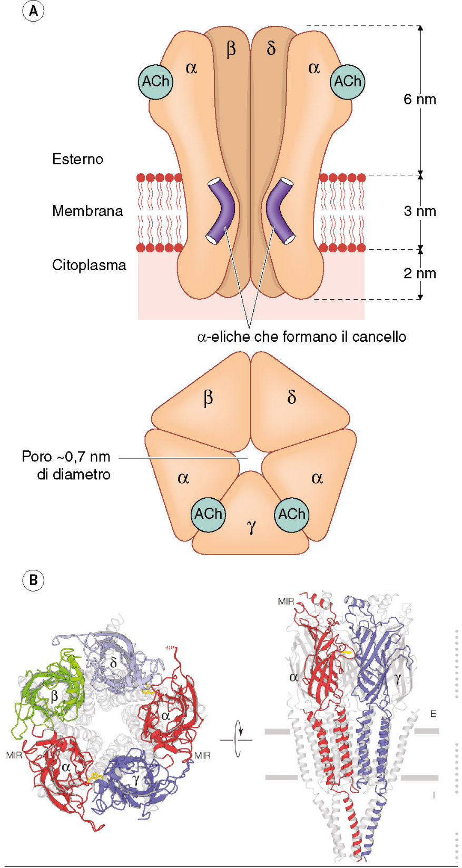
Struttura di un recettore inotropico: recettore nicotinico dell’acetilcolina

Slide 23
Recettori ionotropici: concetti chiave
- Coinvolti principalmente nella trasmissione dei segnali sinaptici veloci.
- Struttura più comune vede 4-5 subunità con eliche transmembrana disposte intorno ad un poro centrale.
- l legame del ligando e l’apertura del canale si attuano in 1-2 millisecondi.
Esempi: recettore colinergico nicotinico, recettore per il GABA tipo A, recettore serotoninergico tipo 3.

Slide 24
Recettori accoppiati a proteina G (metabotropici)

Slide 25
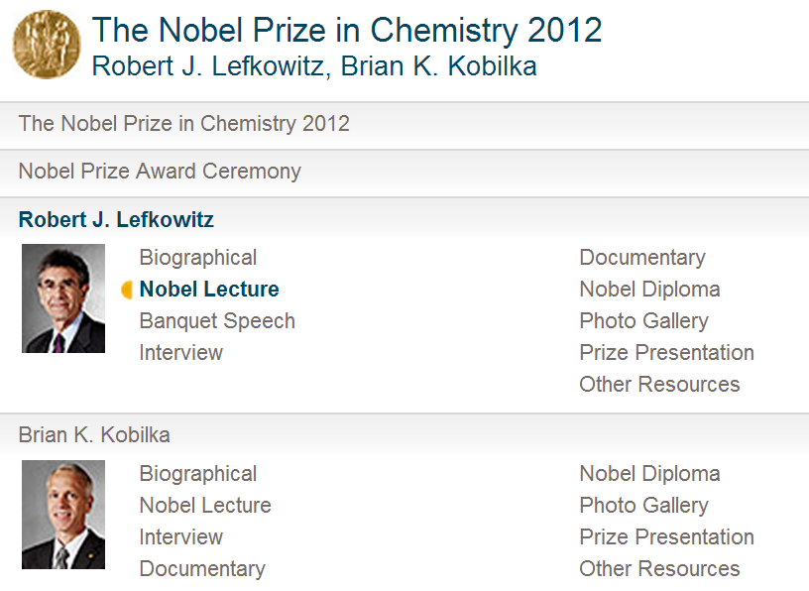
Importanza recettori metabotropici per i farmacologi
Circa il 60% dei farmaci interagisce con recettori metabotropici (per esempio, β-bloccanti e morfina).

Slide 26
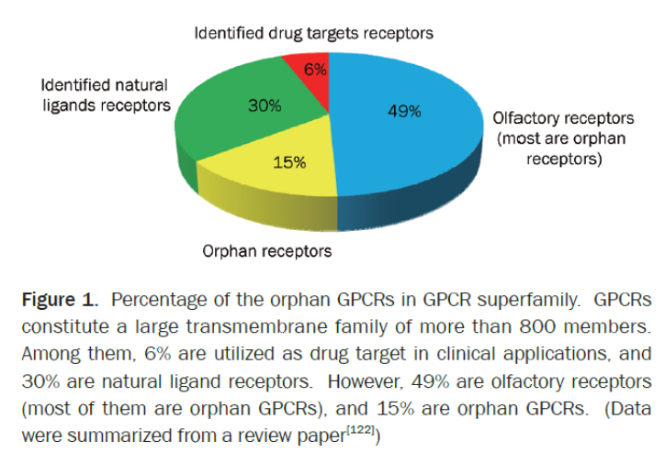
Importanza recettori metabotropici in farmacologia
Il 30% dei farmaci attualmente in uso interagisce con recettori metabotropici, però con solo 30 degli 400 recettori (esclusi quelli olfattivi) che si ritiene esistano codificati nel genoma umano… tanti farmaci ancora da scoprire?

Slide 27
Maggiori informazioni riguardo ai recettori
http://www.iuphar-db.org/

Slide 28
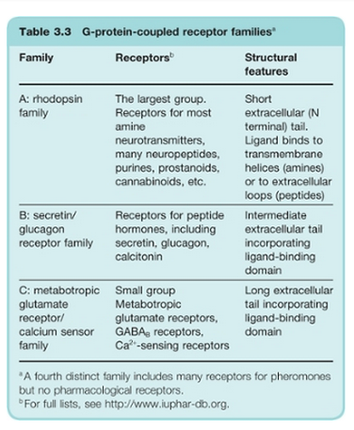
Recettori accoppiati alle proteine G (GPCR)

Slide 29
Recettori accoppiati alle proteine G – concetti chiave 1
- Struttura costituita da sette α-eliche.
- Uno dei loop intracellulari è più grande e interagisce con le proteine G.
- Proteine G sono proteine di membrana costituite da 3 subunità (α,β,γ). La subunità a ha attività GTPasica.

Slide 30
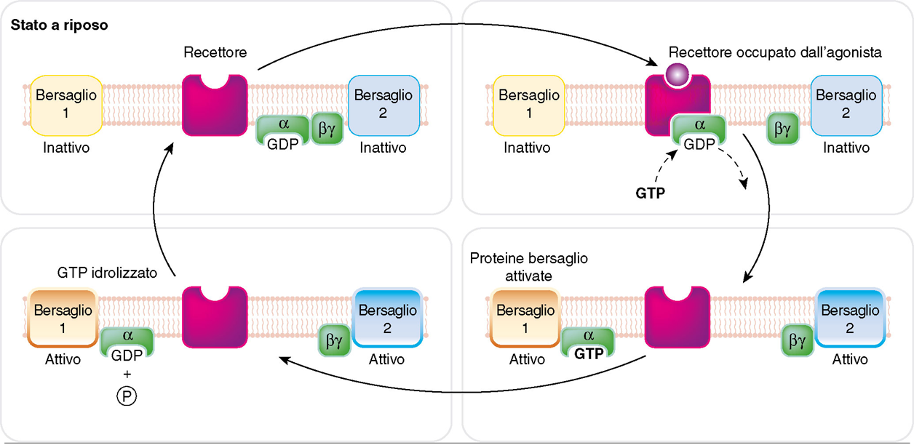
Funzionamento della proteina G

Slide 31
Recettori accoppiati alle proteine G – concetti chiave 2
- Quando il trimero interagisce con il recettore occupato dal ligando, la subunità «a» si dissocia dal trimero ed è libera di attivare un effettore; in alcuni casi anche le subunità βγ si comportano da attivatori.
- L’attivazione dell’effettore termina con l’idrolisi del GTP legato, ricomponendo il trimero.
Alcuni esempi: recettori colinergici muscarinici, recettori adrenergici, recettori per neuropeptidi.

Slide 32
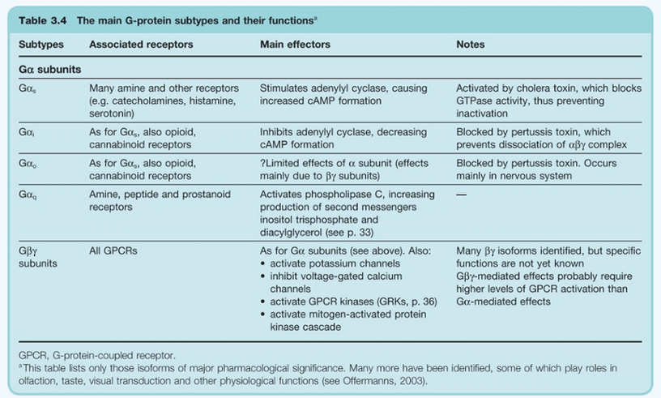
Sottotipi di proteina G e loro funzioni

Slide 33
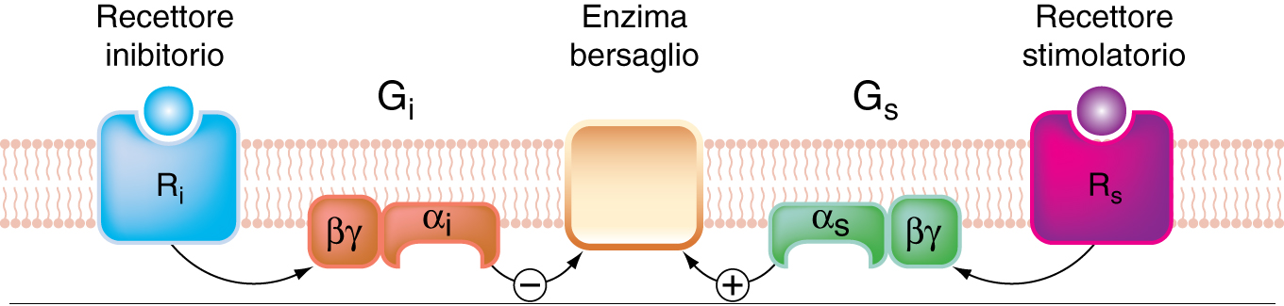
Controllo bidirezionale di un enzima bersaglio da parte di G_{s} e G_{i}
Eterogeneità delle proteine G permette a recettori differenti di esercitare effetti opposti su un enzima bersaglio, come Gs e Gi sull’adenilato ciclasi.

Slide 34
Bersagli delle proteine G
Adenilato ciclasi:
catalizza formazione AMP ciclico (cAMP), che attiva varie proteine chinasi, che controllano funzioni cellulari
Fosfolipasi C:
catalizza formazione di due messaggeri intracellulari, IP3 e DAG dai fosfolipidi di membrana, che determinanano rispettivamente aumento di Ca2+ e attivazione proteina chinasi C
Inoltre: Canali ionici, Rho A/Rho Chinasi, Proteina chinasi attivata da mitogeno (MAP chinasi).

Slide 35
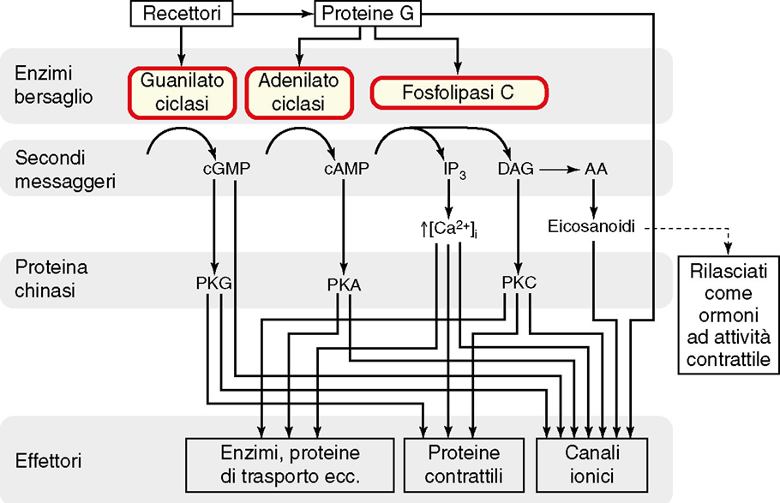
Effettori cellulari / secondi messaggeri di recettori

Slide 36
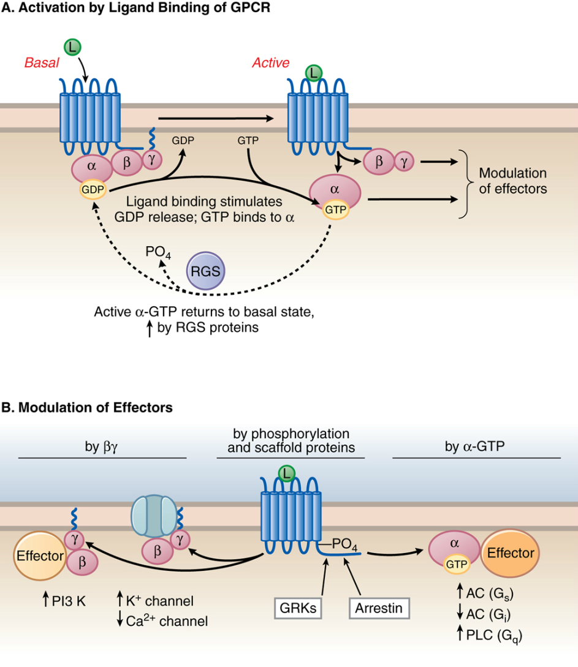
Effetti cellulari degli oppioidi
Dal punto di vista molecolare, l’interazione con il recettore per gli oppiodi determina effetti tipici dei GPCR:
- inibizione AC
- aumento efflusso K+
- riduzione influsso Ca²⁺
- aumento PKC e PLC

Slide 37
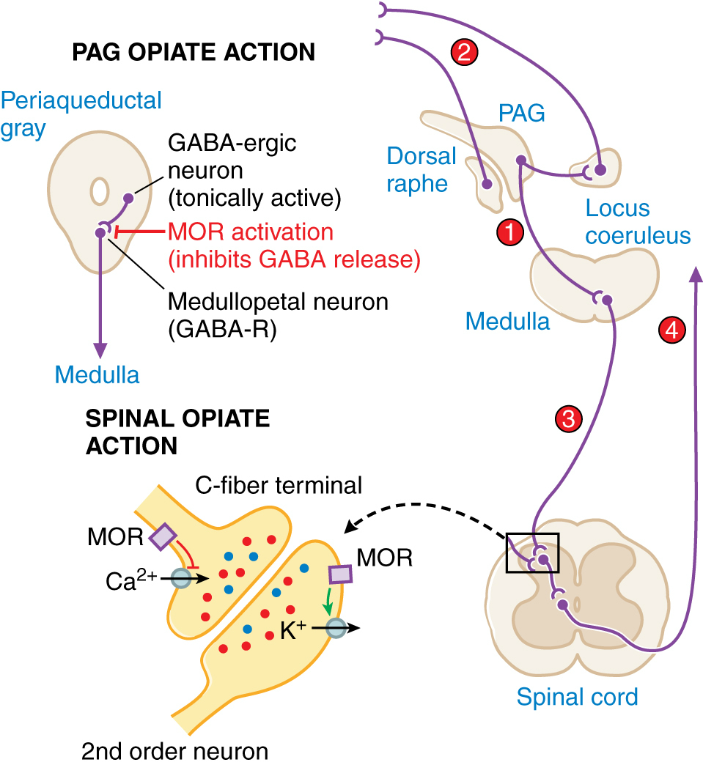
Analgesia da oppioidi: meccanismo molecolare
riduzione Ca2+ pre-sinaptico blocca rilascio vescicole, aumento efflusso K+ post-sinaptico iperpolarizza riducendo eccitabilita’ dei neuroni post-sinaptico
Si verifica a livello: centrale, spinale e periferico.
μ
μ

Slide 38
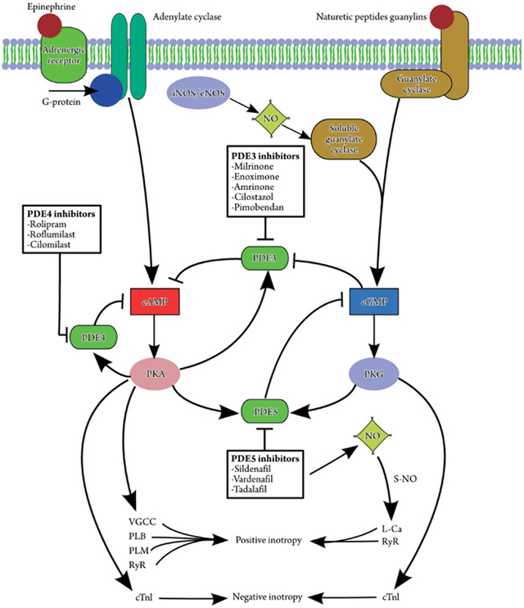
Fosfodiesterasi (PDE)
Enzimi coinvolti nella conversione di cAMP/cGMP ad AMP/GMP.
Costituiscono il bersaglio di diversi farmaci (es. milrinone inibisce PDE3, apremilast PDE4, sildenafil PDE5).
Acta Pharmacologica Sinica (2009) 30: 1–24; doi: 10.1038/aps.2008.1

Slide 39
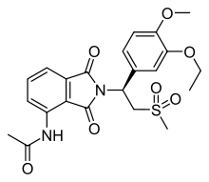
Esempio di inibitore delle PDE recentemente immesso sul mercato: Apremilast

Slide 40
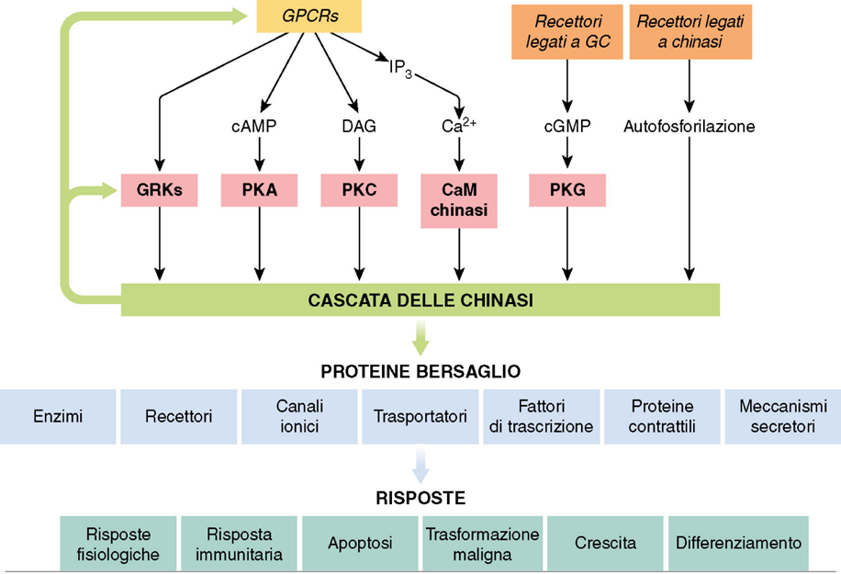
Ruolo centrale delle chinasi nella trasduzione del segnale

Slide 41
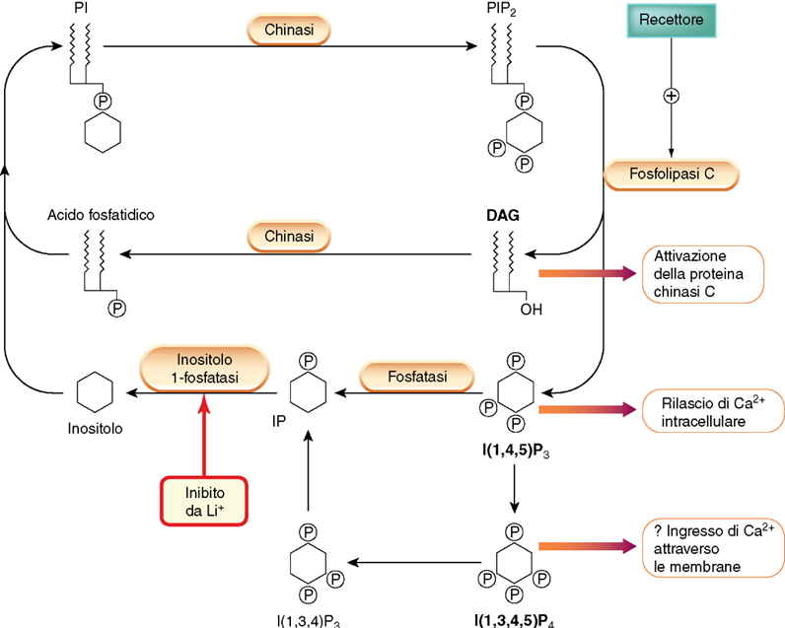
Ciclo del fosfatidilinositolo

Slide 42
Recettori accoppiati a chinasi

Slide 43
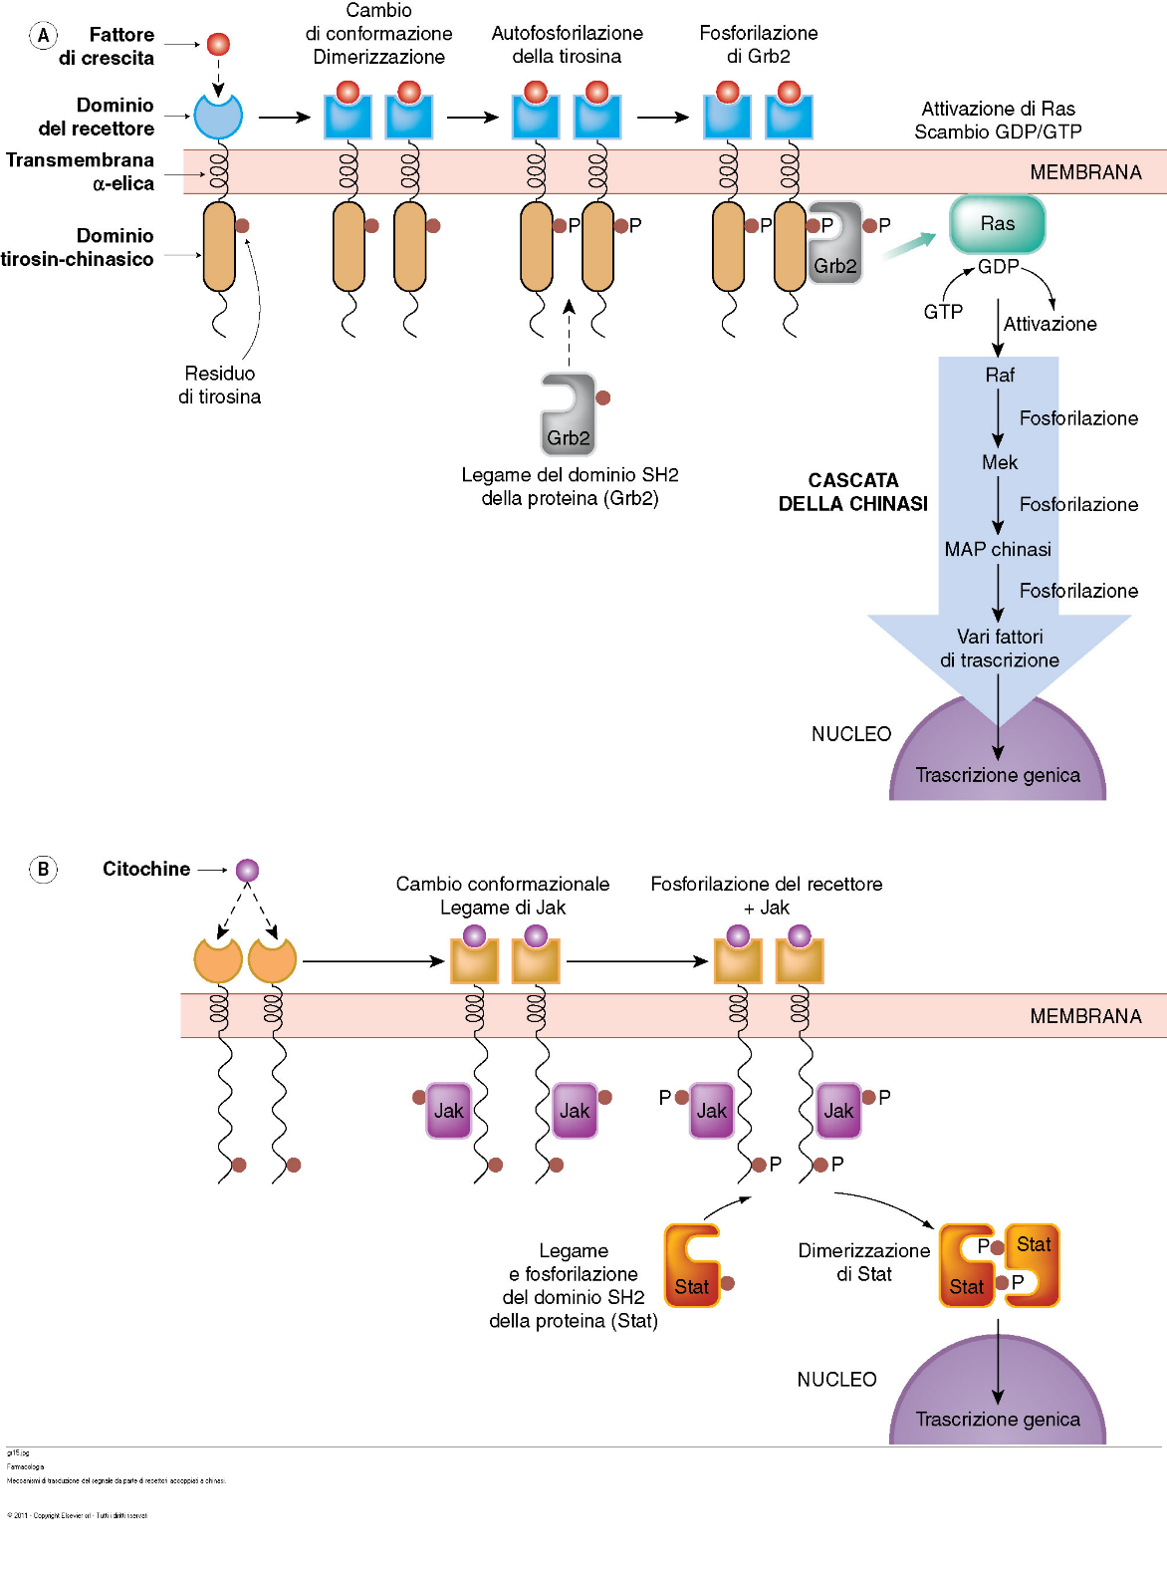
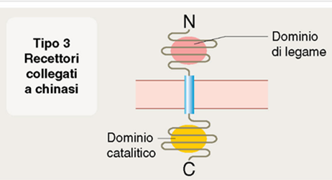
Recettori accoppiati a chinasi

Slide 45
Recettori accoppiati a chinasi: concetti chiave (1)
Hanno nel dominio intracellulare una tirosina chinasi.
Condividono un’architettura comune: ampio dominio extracellulare che lega il ligando, connesso attraverso un solo dominio transmembrana a quello intracellulare.
Trasduzione del segnale comporta la dimerizzazione, seguita da autofosforilazione e legame con domini SH2 di proteine intracellulari.

Slide 46
Recettori accoppiati a chinasi: concetti chiave (2)
Sono coinvolti nella regolazione della crescita e del differenziamento cellulare e agiscono indirettamente sul controllo della trascrizione genica.
Due vie importanti di trasduzione che originano da questi recettori sono Ras/Raf/MAP chinasi e Jak/Stat; pochi recettori (fattore natriuretico) agiscono sulla guanilato ciclasi.

Slide 47
Recettori nucleari

Slide 48
Recettori nucleari
Recettore per ormoni steroidei (estrogeni e glucocorticoidi) ma anche ormone tiroideo e vitamine liposolubili (D ed A).
Esiste un gran numero di «recettori orfani»… 40%! Per esempio RXR, analogo del recettore per la vitamina A.
Sono considerati «fattori di trascrizione attivati da un ligando».

Slide 49
Recettori nucleari: concetti chiave (1)
Una famiglia di 48 recettori solubili che percepisce segnali ormonali e lipidici e modula la trascrizione genica.
3 sottogruppi principali…

Slide 50
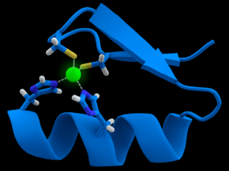
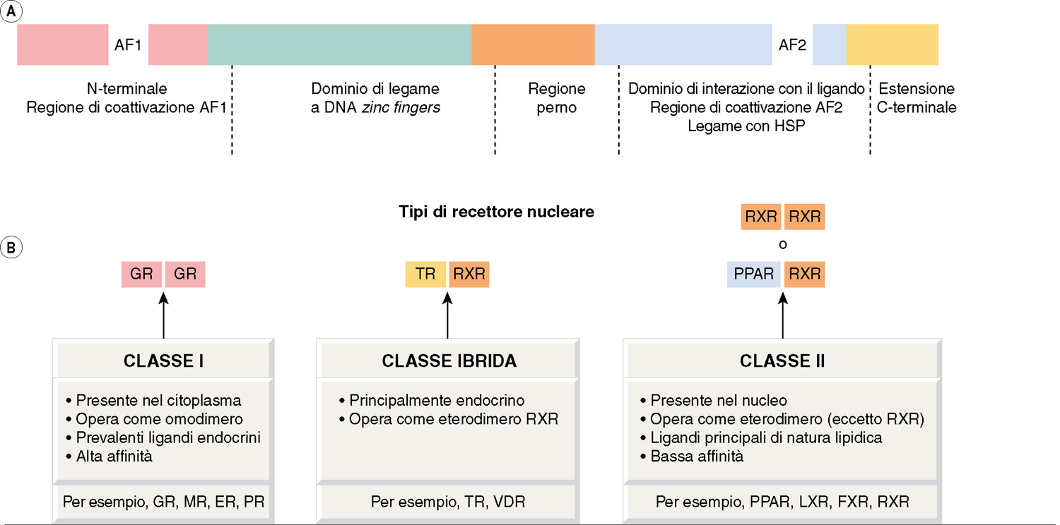
Recettori nucleari
anelli ricchi di cisteina (o cisteina/istidina)

Slide 51
Recettori nucleari: concetti chiave (2)
Complessi ligando-recettore determinano modificazioni della trascrizione genica attraverso il legame di elementi responsivi sul promotore e reclutando fattori coattivatori e corepressori.
Responsabile degli effetti farmacologici di circa il 10% dei farmaci prescritti. Gli enzimi da essi regolati influenzano la farmacocinetica del 60% dei farmaci.

Slide 52
Meccanismo dell’induzione
Esistono dei recettori citosolici che si legano ai substrati e che possono determinare l’attivazione dell’espressione dei geni:
Cytosolic arylhydrocarbon receptor (AhR)
Pregnane X receptor
Determinano rispettivamente l’induzione di CYP1A e di CYP3A.

Slide 53
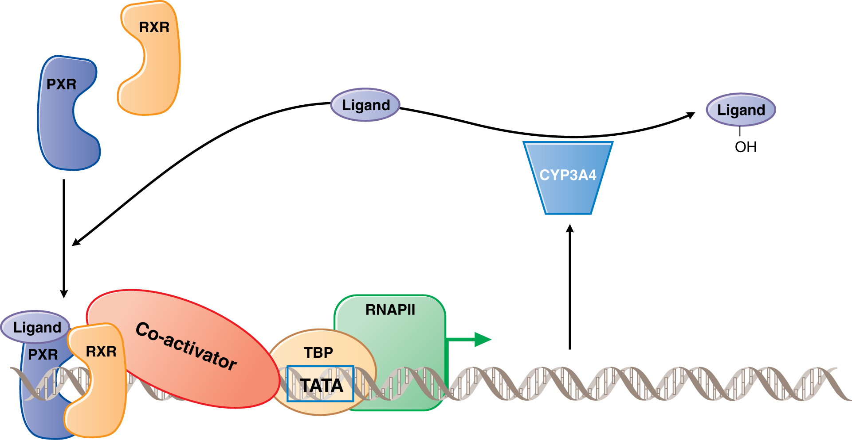
Meccanismo molecolare dell’induzione degli enzimi da parte dei farmaci
Ligando di esempio: atorvastatina

Slide 54
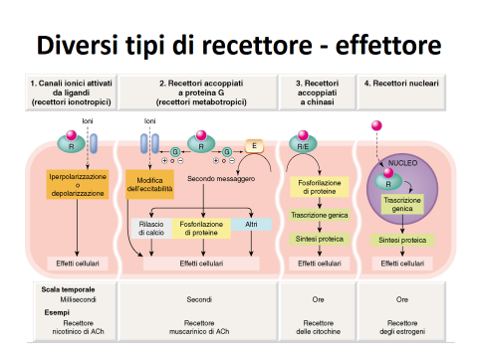
Bloccanti neuromuscolari non depolarizzanti
Imatinib
Erlotinib
Esempio
Morfina
Glucocorticoidi

Slide 55
Bloccanti neuromuscolari non depolarizzanti
Imatinib
Erlotinib
Esempio
Morfina
Glucocorticoidi

Slide 56
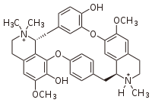
Esempio: farmaci i cui effetti sono mediati da recettori ionotropici
Tubocurarina

Slide 57
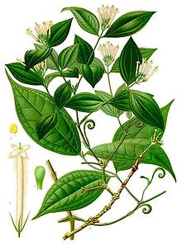
Curari: bloccanti del recettore ionotropico colinergico (nicotinico) della placca neuromuscolare
La tubocurarina è il principio attivo del curaro, un veleno per frecce utilizzato dalle popolazioni indigene dell’Amazzonia.
Essendo un composto dell’ammonio quaternario, questa sostanza non viene assorbita per via orale, ed è quindi sicura per la caccia.
Strychnos toxifera

Slide 58
Bloccanti neuromuscolari non depolarizzanti
La tubocurarina appartiene alla categoria dei bloccanti neuromuscolari non depolarizzanti.
Agisce come antagonista competitivo dei recettori colinergici della giunzione neuromuscolare (specifico per questo recettore).
Attualmente la tubocurarina è utilizzata raramente nella medicina clinica, sostituita da farmaci sintetici con proprietà migliori: pancuronio, vecuronio, atracuronio.

Slide 59
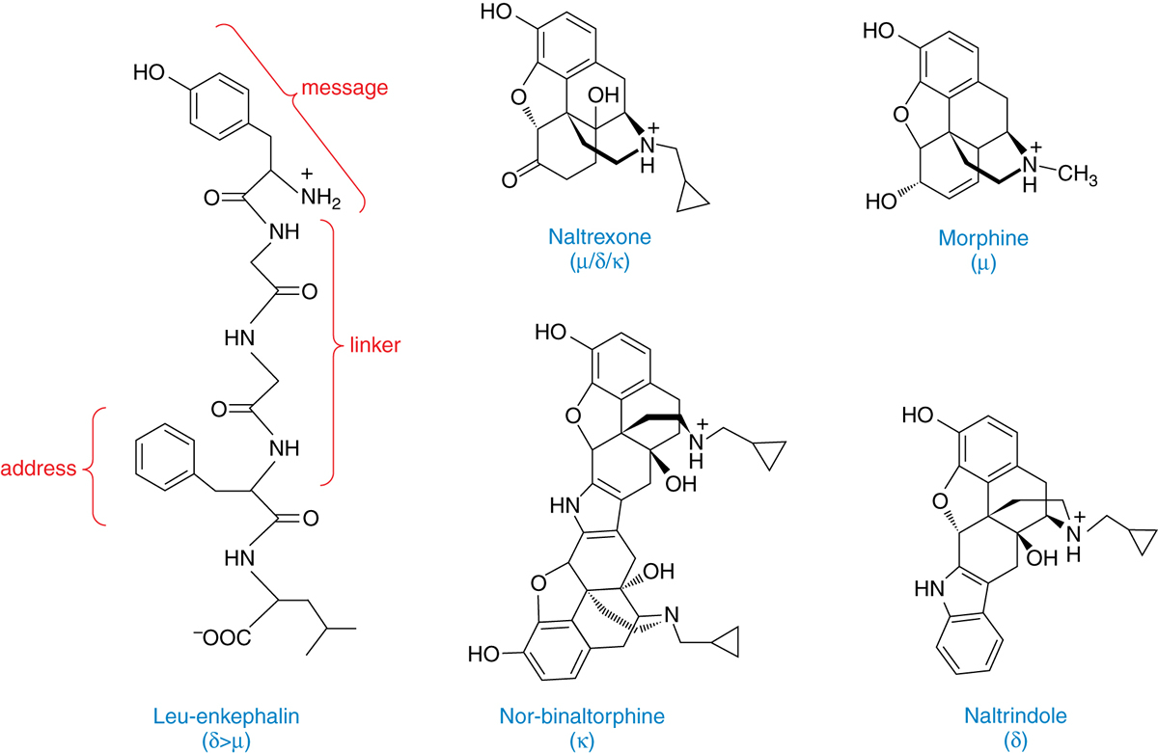
Esempi: farmaci i cui effetti sono mediati da recettori metabotropici

Slide 60
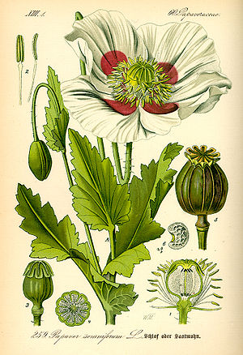
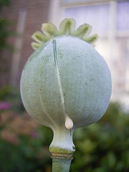
Morfina: derivata dall’oppio
Papaverum somniferum

Slide 61
Oppioidi endogeni
Derivano da proteine precorsore di grandi dimensioni.
I precursori sono soggetti ad una complessa digestione enzimatica che libera i peptidi attivi.
Gli oppioidi endogeni condividono la sequenza N-terminale: Tyr-Gly-Gly-Phe- (Met or Leu) (corrispondente alla sequenza completa delle encefaline).

Slide 62
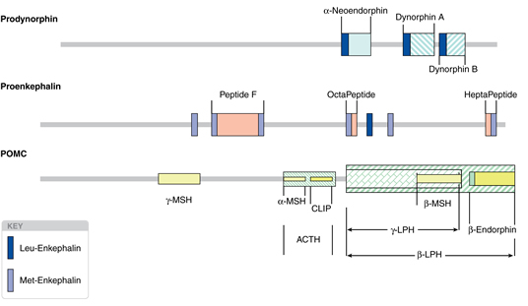
Oppioidi endogeni: schema strutturale dei precursori

Slide 63
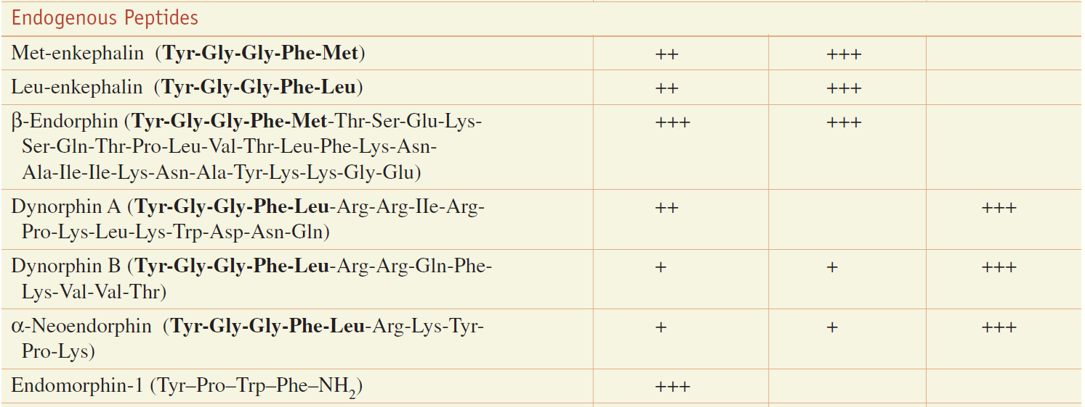
Peptidi oppioidi endogeni
μ
δ
κ

Slide 64
Recettori per gli oppioidi
Esistono 3 recettori per gli oppioidi: μ, δ, κ.
Appartengono alla famiglia dei “G-protein coupled receptors” di classe A (“rhodopsin like”).
Presentano elevata omologia di sequenza (~60%) e la diversita’ maggiore si trova nei “loops” extracellulari.
Tutti presentano due residui di cisteina conservati, nel primo e secondo “loop” extracellulare, che formano un ponte disolfuro.

Slide 65
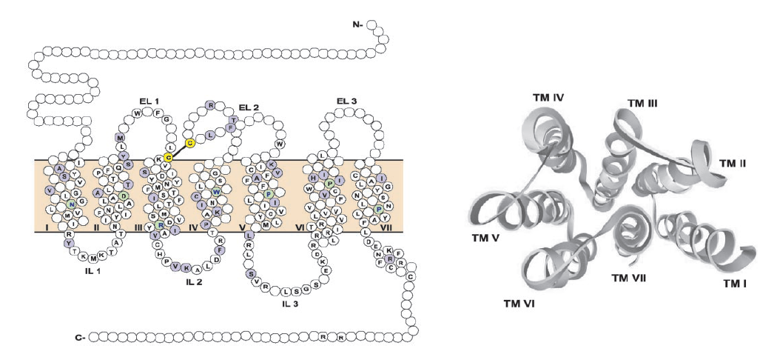
Recettori per gli oppioidi: struttura secondaria e terziaria
Waldhoer et al., Annu Rev Biochem 2004

Slide 66
Recettori per gli oppioidi: localizzazione
Sono ampiamente distribuiti nell’organismo.
A livello del SNC, i loro effetti sono coerenti con la densita’ e varieta’ di distribuzione nel cervello e nella midollo spinale.
Inoltre i recettori sono espressi in molti tessuti periferici, fra cui: vie aeree/polmonare, intestinale, vascolare, cardiaco e cellule immunitarie/infiammatorie.

Slide 67
Recettori per gli oppioidi: complessita’ molecolare
Studi farmacologici hanno suggerito l’esistenza di due sottotipi per ciascun recettore.
I recettori possono presentarsi con una struttura quaternaria omo- o etero- dimerica.
Sono riportate varianti di splicing (exon skipping, intron retention) espresse anche in vivo.
Queste variabili molecolari possono spiegare modificazioni nella sensibilita’ a vari ligandi.

Slide 68
Recettori per gli oppioidi: interazione con i ligandi
Tutti i recettori per gli oppioidi presentano una “binding pocket” formata dalle eliche transmebrana 3 e 7 (TM3 – TM7).
Ligandi peptidici
ALCALOIDI
I loop extracellulari conferiscono selettivita’ per i ligandi.
Gli alcaloidi (morfina) si legano alla porzione transmembrana, i ligandi peptidici ai loop extracellulari.

Slide 69
Recettori per gli oppioidi: relazioni struttura – attivita’
Selettivita’ dei ligandi per i recettori conferita dalla struttura chimica.
Per gli oppioidi si applica il concetto di “message – address”:
- MESSAGE = porzione della molecola comune tra tutte le strutture
- ADDRESS = porzione della molecola che conferisce la selettivita’ per il recettore

Slide 70
Recettori per gli oppioidi: relazioni struttura – attivita’
“Message”:
- gruppo amminico;
- anello fenolico
- dominio idrofobico.
Regione “Linker” e “Address” conferiscono la specificita’ per il recettore.
Tiramina

Slide 71
Recettori per gli oppioidi: relazioni struttura – attivita’

Slide 72
Recettori per gli oppioidi: relazioni struttura – attivita’
“Address” caratterizatto per i recettori k e d:
- κ: secondo gruppo molto idrofobico.
- δ: gruppo idrofobico come un indolo.
Per i recettori μ non sono stati ancora caratterizzati degli elementi precisi che conferiscano la specificita’.

Slide 73
Analgesia da oppioidi: caratteristiche cliniche
- Riduce nocicezione/dolore senza effetti su altre modalita’ somatosensoriali (tocco leggero, propriocezione, percezione temperature moderate).
- La componente emotiva/cognitiva del dolore viene controllata a dosi piu’ basse di oppiacei rispetto a quella propriamente fisica (dolore presente ma reso sopportabile).
- Dolore continuo (danno tissutale e infiammazione) controllato meglio rispetto di quello acuto.

Slide 74
Esempio: farmaci i cui effetti sono mediati dall’inibizione di recettori accoppiati a chinasi

Slide 75
Inibitori delle protein tirosin chinasi
Le protein chinasi sono componenti ubiquitari e critici delle vie di trasduzione del segnale che trasmettono informazioni riguardanti le “condizioni” citoplasmatiche ed extracellulari al nucleo, influenzando in questo modo la trascrizione genica e/o la sintesi del DNA.
Nel genoma ci sono circa 550 geni per le protein chinasi e 130 per le protein fosfatasi che regolano l’attivita’ delle protein chinasi.
Le tirosin chinasi possono essere a loro volta suddivise in quelle che hanno un dominio extra-cellulare ed enzimi confinati nel citoplasma o nei componenti nucleari e cellulari.
Attivazione anormale di specifiche proteine con attivita’ tirosin-chinasica e’ stata dimostrata in molti neoplasmi umani, rendendole dei bersagli molecolari molto attraenti per la terapia del cancro.

Slide 76
Inibitori delle chinasi BCR-ABL
Imatinib, Dasatinib e Nilotinib
Imatinib = I generazione di inibitori della chinasi BCR-ABL
Dasitinib e Nilotinib = II generazione, superano alcuni limiti di Imatinib ed in particolare Dasatinib e’ in grado di legarsi alle configurazioni di BCR-ABL sia aperta che chiusa, mentre Nilotinib ha la capacita’ di formare addizionali ponti idrogeno che permettono di superare mutazioni che causano resistenza all’Imatinib.

Slide 77
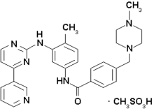
Imatinib
E' un derivato della 2-fenil-amminopirimidina che funziona come inibitore specifico di enzimi con funzione tirosina chinasica.
E' il primo membro di una famiglia di composti ad azione antitumorale che hanno come bersaglio particolari pathways di trasduzione del segnale e non una maggiore replicazione.
4-[(4-metil-1-piperazinil)metil]-N-[4-metil-3-[[4-(3-piridinil)-2-pirimidinil] ammino] fenil] benzamide metansolfato
Deininger M. et al., Blood 2005

Slide 78
Imatinib
Imatinib ha rivoluzionato il trattamento della leucemia mieloide cronica. Gli studi preclinici erano molto interessanti, ma i risultati dei trials clinici hanno superato di molto le aspettative, con una percentuale di risposta (complete cytogenetic response) in 40 % dei pazienti in cui il trattamento con interferone-α è fallito e in più dell'80 % dei pazienti con malattia di nuova diagnosi, un livello di efficacia che ha portato all'approvazione in tempi record.
Deininger M. et al., Blood 2005

Slide 79
Imatinib
E' un esempio di farmaco sintetizzato attraverso l'uso combinato di tecniche high-throughput di screening e della chimica farmaceutica.
Il lead compound che ha portato alla sintesi dell'imatinib era un derivato della 2-fenilamminopirimidina (studiato come inibitore della protein kinasi C), che però presentava il limite di una bassa potenza e specificità, inibendo sia enzimi con funzione di serina/treonina chinasi che enzimi tirosina chinasi.
Deiningar et al., Blood, 2006

Slide 80
Meccanismo d'azione
Imatinib ha un'attività inibitoria nei confronti della proteina ABL e dei suoi derivati attivati v-ABL, BCR-ABL e EVT6-ABL. IC50 su queste proteine sono nel range 0.025 µM. L'attività su PDGFR è KIT è simile a questa. Al contrario, IC50 su per un grande numero di altre proteine ad attività tirosina e serina/treonina chinasi è almeno 100 volte più elevata = imatinib ha un altro grado di specificità.
Deiningar et al., Blood, 2006

Slide 81
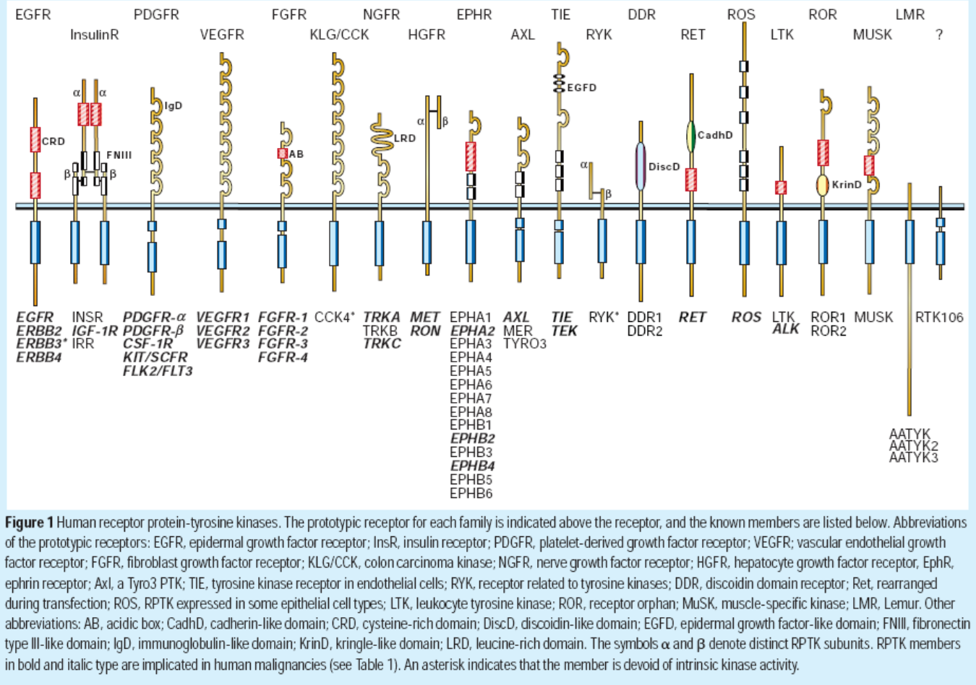
Recettori umani per la tirosina chinasi come bersaglio di farmaci

Slide 82
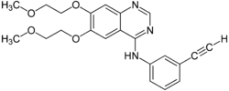
Erlotinib (Tarceva®)
Inibitore delle chinasi HER1/EGFR.
Trattamento del cancro del polmone non a piccole cellule localmente avanzato o metastatico dopo il fallimento della chemioterapia precedente; l’impiego dell’erlotinib e’ limitato ai pazienti che hanno i requisiti per il trattamento con docetaxel in monoterapia.

Slide 83
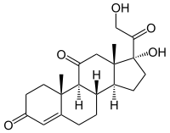
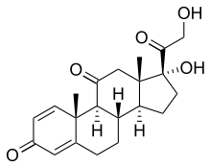
Esempio: recettore per i glucocorticoidi
Cortisone
Prednisone
Ormone secreto dal surrene
Sostanza di sintesi
Potente azione immunosoppressiva

Slide 84
Meccanismo molecolare d’azione dei glucocorticoidi
Citoplasma
hsp90
GRα
GRα
hsp90
IP
hsp70
Nucleo
DNA
Prof. Giuliana Decorti

Slide 85
Meccanismo molecolare d’azione dei glucocorticoidi
hsp70
hsp90
Citoplasma
IP
hsp90
GRα
GRα
Nucleo
Attivazione/Inibizione della trascrizione genica
Prof. Giuliana Decorti

